Slide 1
DATA MINING TRONG SQL SERVER 2005 VÀ THUẬT TOÁN DECISION TREES
Sinh viên:
Đặng Văn Luân – CN04031
Quách Đình Cường – CN04006
19/11/2007
Notes:
Title of PPT
FIT HCMUNS 2004

Slide 2
NỘI DUNG BÁO CÁO
Giới thiệu về Data Mining trong SQL Server 2005
Giới thiệu về thuật toán Decision Trees
Cơ chế của thuật toán Decision Trees
Demo
Data Mining - Decision Trees
Notes:
Title of PPT
FIT HCMUNS 2004

Slide 3
GIỚI THIỆU DATA MINING
Là sự phân tích dữ liệu quan sát (thường là lớn) để tìm ra các mối liên hệ rõ ràng và để tóm tắt dữ liệu theo các cách mới mà vừa dễ hiểu, vừa hữu ích cho người sở hữu dữ liệu
Các phương pháp khai phá dữ liệu
  Phân loại (Classfication).
  Hồi qui (Regression).
  Phân nhóm (Clustering).
  Tổng hợp (Summarization).
  Mô hình ràng buộc (Dependency modeling).
  Biểu diễn mô hình (Model Evaluation).
Data Mining - Decision Trees
Notes:
Title of PPT
FIT HCMUNS 2004

Slide 4
GIỚI THIỆU DATA MINING
Thuật toán trong Data Mining
  Microsoft Decision Tree
  Microsoft Clustering
  Microsoft Nave Bayes
  Microsoft time series
  Microsoft Association
  Microsoft sequence clustering
  Microsoft neural network
  Microsoft linear regression
  Microsoft logistic regression
Data Mining - Decision Trees
Notes:
Title of PPT
FIT HCMUNS 2004

Slide 5
THUẬT TOÁN DECISION TREES
Giới thiệu
  Thuật toán Microsoft Decision Trees là một thuật toán phân loại và hồi quy được cung cấp bởi Microsoft SQL Server 2005 Analysis Services (SSAS) sử dụng trong mô hình dự đoán cho cả thuộc tính rời rạc và liên tục.
    Dự đoán người nhận thư của mục tiêu chiến dịch nhận thư sẽ mua sản phẩm.
    Dự báo bán hàng năm tới.
    Phân tích tình trạng bán hàng trên thị trường.
    …
Data Mining - Decision Trees
Notes:
Title of PPT
FIT HCMUNS 2004

Slide 6
TẠO CÂY QUYẾT ĐỊNH
Để tạo cây quyết định dữ liệu cần một cột Khoá, các cột nhập vào và một cột dự đoán.
Tạo cây quyết định chính là quá trình phân tích cơ sở dữ liệu, phân lớp và đưa ra dự đoán.
Cây quyết định được tạo thành bằng cách lần lượt chia (đệ quy) một tập dữ liệu thành các tập dữ liệu con, mỗi tập con được tạo thành chủ yếu từ các phần tử của cùng một lớp.
Lựa chọn thuộc tính để tạo nhánh thông qua Entropy và Gain
Data Mining - Decision Trees
Notes:
Title of PPT
FIT HCMUNS 2004

Slide 7

ENTROPY VÀ GAIN
Giả sử thuộc tính dự đoán có m giá trị phân biệt (tức là có m lớp Ci, i=1, …, m), S có s mẩu tin, si là số các mẩu tin trong S thuộc lớp Ci.
  Entropy(Si)=
Ví dụ
Color | Size | Shape | Edible?
Yellow | Small | Round | +
Yellow | Small | Round | -
Green | Small | Irregular | +
Green | Large | Irregular | -
Yellow | Large | Round | +
Yellow | Small | Round | +
Yellow | Small | Round | +
Yellow | Small | Round | +
Green | Small | Round | -
Yellow | Large | Round | -
Yellow | Large | Round | +
Yellow | Large | Round | -
Yellow | Large | Round | -
Yellow | Large | Round | -
Yellow | Small | Irregular | +
Yellow | Large | Irregular | +
Data Mining - Decision Trees
Notes:
Title of PPT
FIT HCMUNS 2004

Slide 8
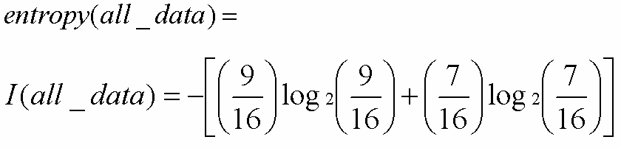
ENTROPY VÀ GAIN
Trong việc phân lớp cho bảng dữ liệu trên, ta chọn cột thuộc tính là Edible. Và trong 16 mẩu tin trên có 9 mẩu tin với Edible là + và 7 mẩu tin có Edible là - vậy áp dụng các công thức ta tính được Entropy của tập dữ liệu trên là.
Entropy = 0,9836
Data Mining - Decision Trees
Notes:
Title of PPT
FIT HCMUNS 2004

Slide 9
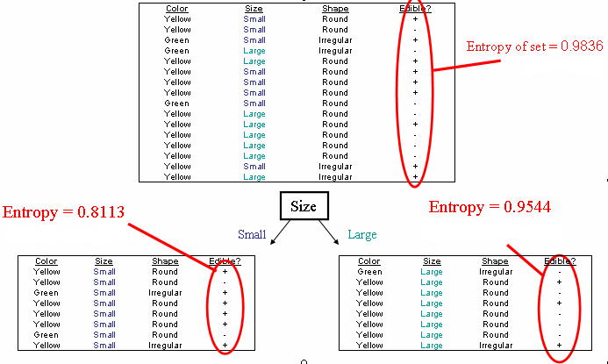
ENTROPY VÀ GAIN
Để tính được Gain thì ta tạo cây cho tập dữ liệu trên qua một thuộc tính nào đó, ví dụ ta chọn Size làm thuôc tính.
Data Mining - Decision Trees
Notes:
Title of PPT
FIT HCMUNS 2004

Slide 10
ENTROPY VÀ GAIN
Entropy(parent)=0,9836
Entropy(size_small)= 0,8113 (từ 8 trong số 16 mẫu tin)
Entropy(size_large)= 0,9544 (từ 8 trong số 16 mẫu tin)
Vậy Entropy(size) từ tất cả tập dữ liệu con là:
I(size)= (8/16)*0,0813 + (8/16)*0,9544 = 0,8828
Gain được tính từ Entropy tại nút gốc và Entropy sau khi phân nhánh theo thuộc tính nào đó.
Gain(size) = Entropy(parent) – Entropy(size) = 0,9836 – 0,8828 = 0,1008
Data Mining - Decision Trees
Notes:
Title of PPT
FIT HCMUNS 2004

Slide 11
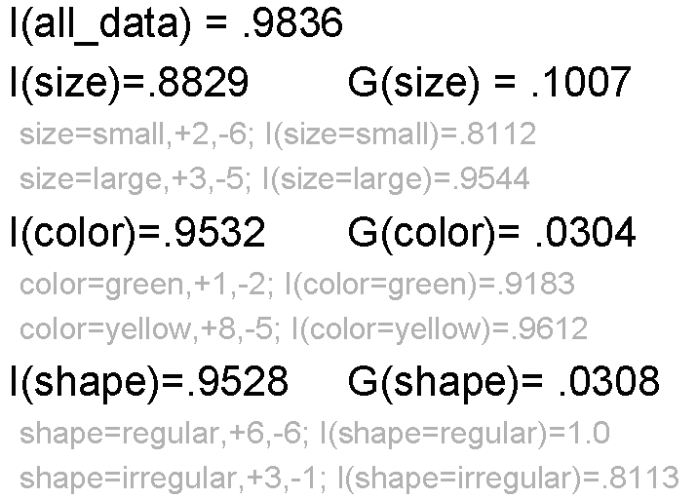
TẠO CÂY QUYẾT ĐỊNH
Với tập dữ liệu ban đầu ta tạo cây quyết định để tiến hành phân lớp. Và dựa vào chỉ số Gain theo từng thuộc tính phân loại để phân loại. Entropy của tập dữ liệu sau khi phân nhánh càng nhỏ thì dữ liệu càng đồng nhất bởi vậy chúng ta chon Gain lớn nhất để làm thuộc tính phân nhánh.
Data Mining - Decision Trees
Notes:
Title of PPT
FIT HCMUNS 2004

Slide 12
TẠO CÂY QUYẾT ĐỊNH
Vậy qua kết quả tính được như trên ta thấy Gain(Size) là lớn nhất, vậy ta sẽ chọn Size làm thuộc tính để phân nhánh tại nút gốc. Để tiếp tục tạo, tỉa cây quyết định ta đệ quy quá trình trên cho mỗi tập con. Và kết quả sau khi phân nhánh bậc 1 như sau
Data Mining - Decision Trees
Notes:
Title of PPT
FIT HCMUNS 2004

Slide 13
DEMO
19/11/2007
Notes:
Title of PPT
FIT HCMUNS 2004

